Slide 1


«Быть достойным гражданином – значит быть активным гражданином Республики Беларусь!»
(виртуальный альбом)
Государственное учреждение образования
«Средняя школа № 13 г. Борисова»
2025/2026

Slide 2
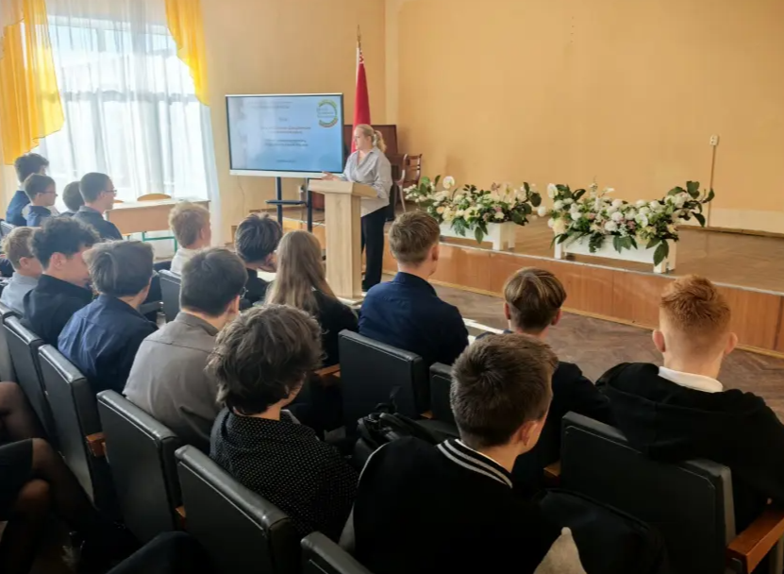
«Быть достойным гражданином Республики Беларусь – быть преданным своей Родине.»

Slide 3
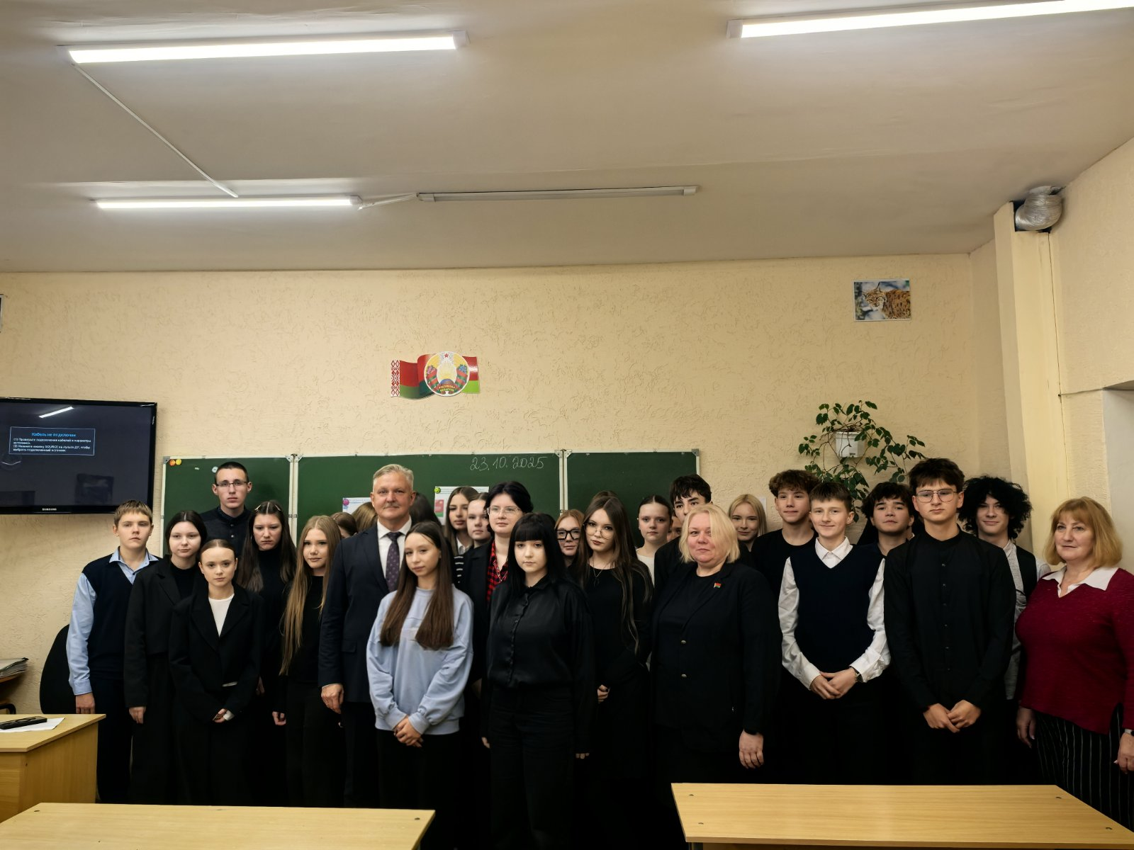
«Быть достойным гражданином Республики Беларусь – чтить законы своего государства и брать на себя ответственность за будущую судьбу своей страны.»

Slide 4
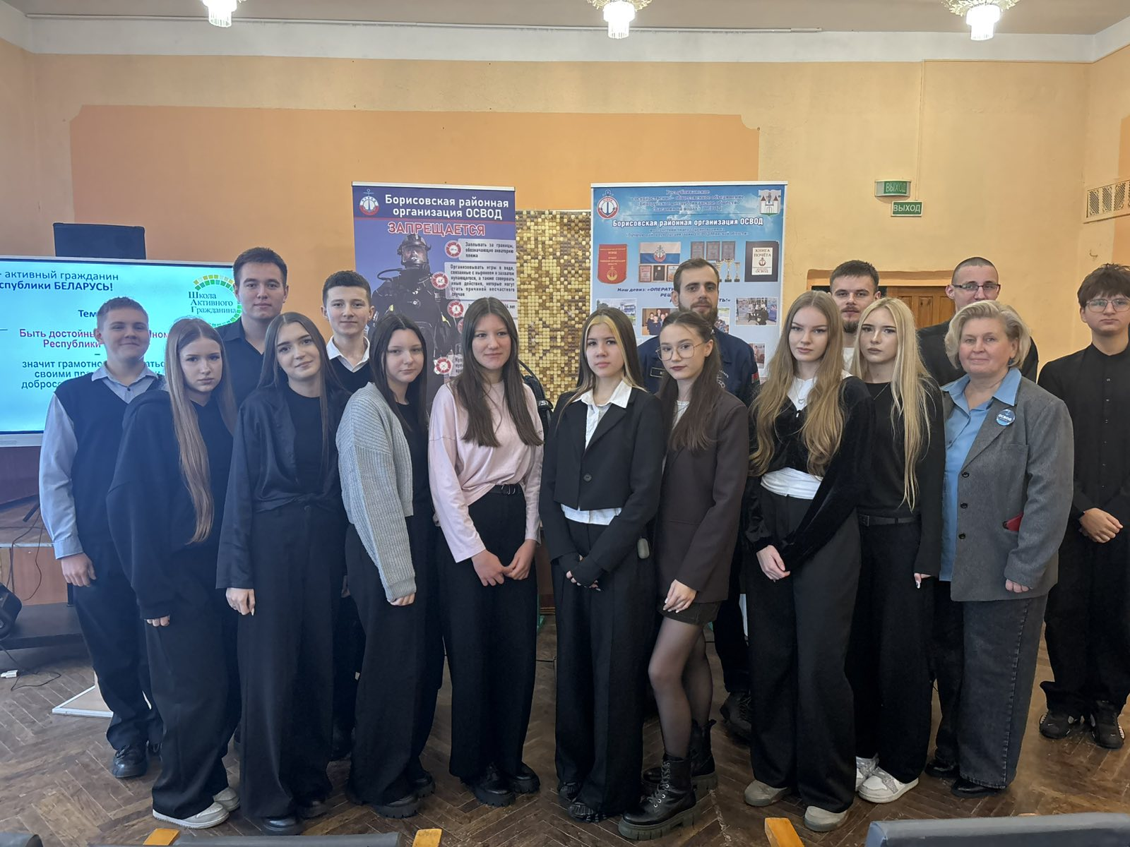
«Быть достойным гражданином Республики Беларусь – значит грамотно пользоваться своими правами, честно и добросовестно исполнять свои обязанности.»

Slide 5
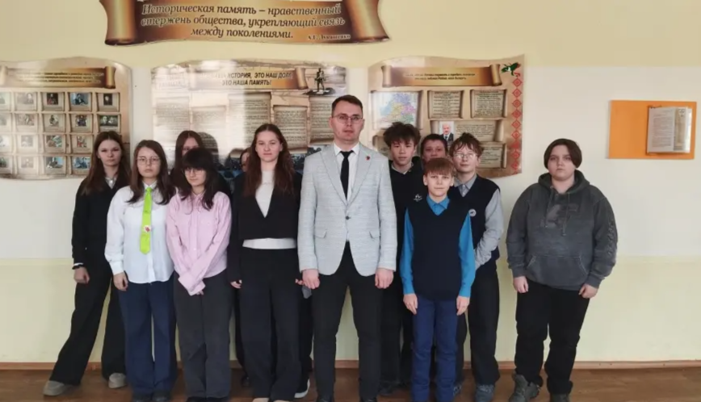
«Быть достойным гражданином Республики Беларусь – значит знать и уважать историю своей страны, белорусского народа.»

Slide 6
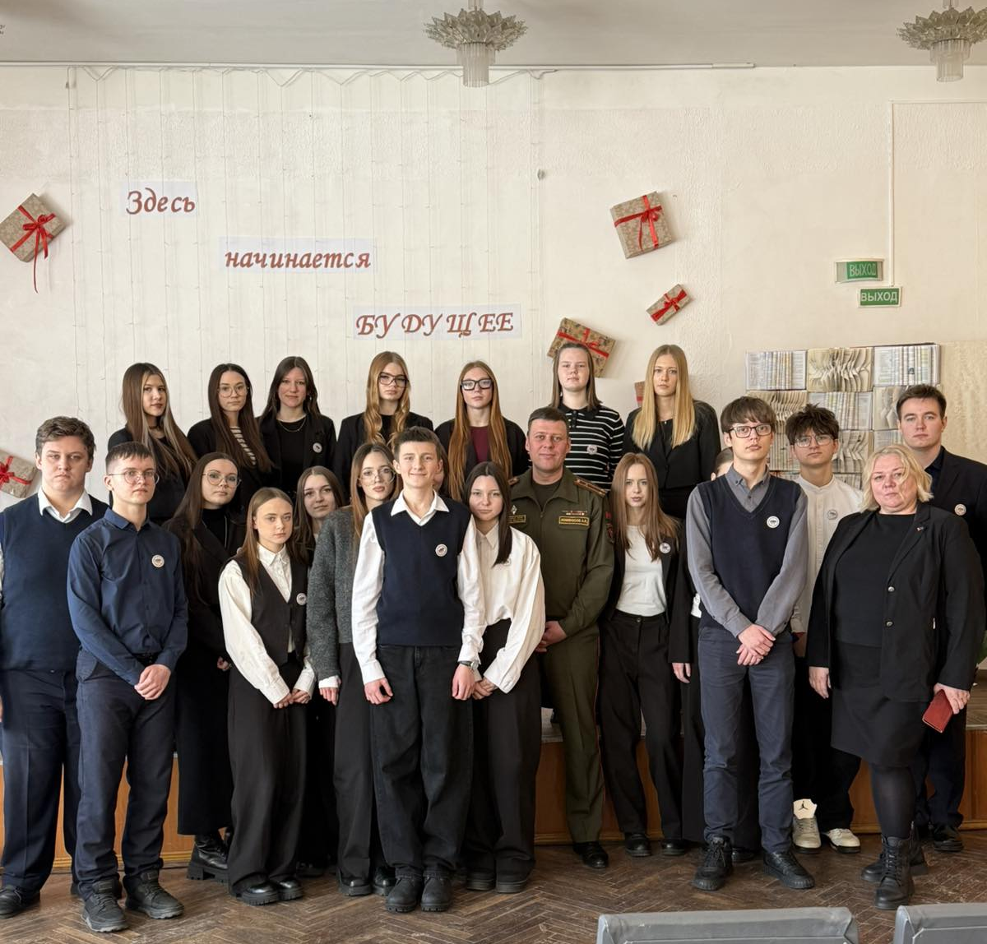
«Быть достойным гражданином Республики Беларусь – значит в любую минуту быть готовым защитить ее.»

Slide 7
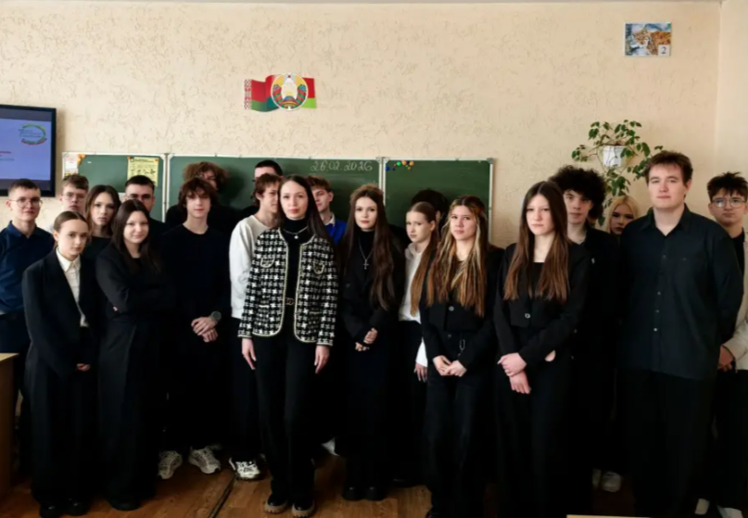
«Быть достойным гражданином Республики Беларусь – значит быть частью белорусского общества».

Slide 8
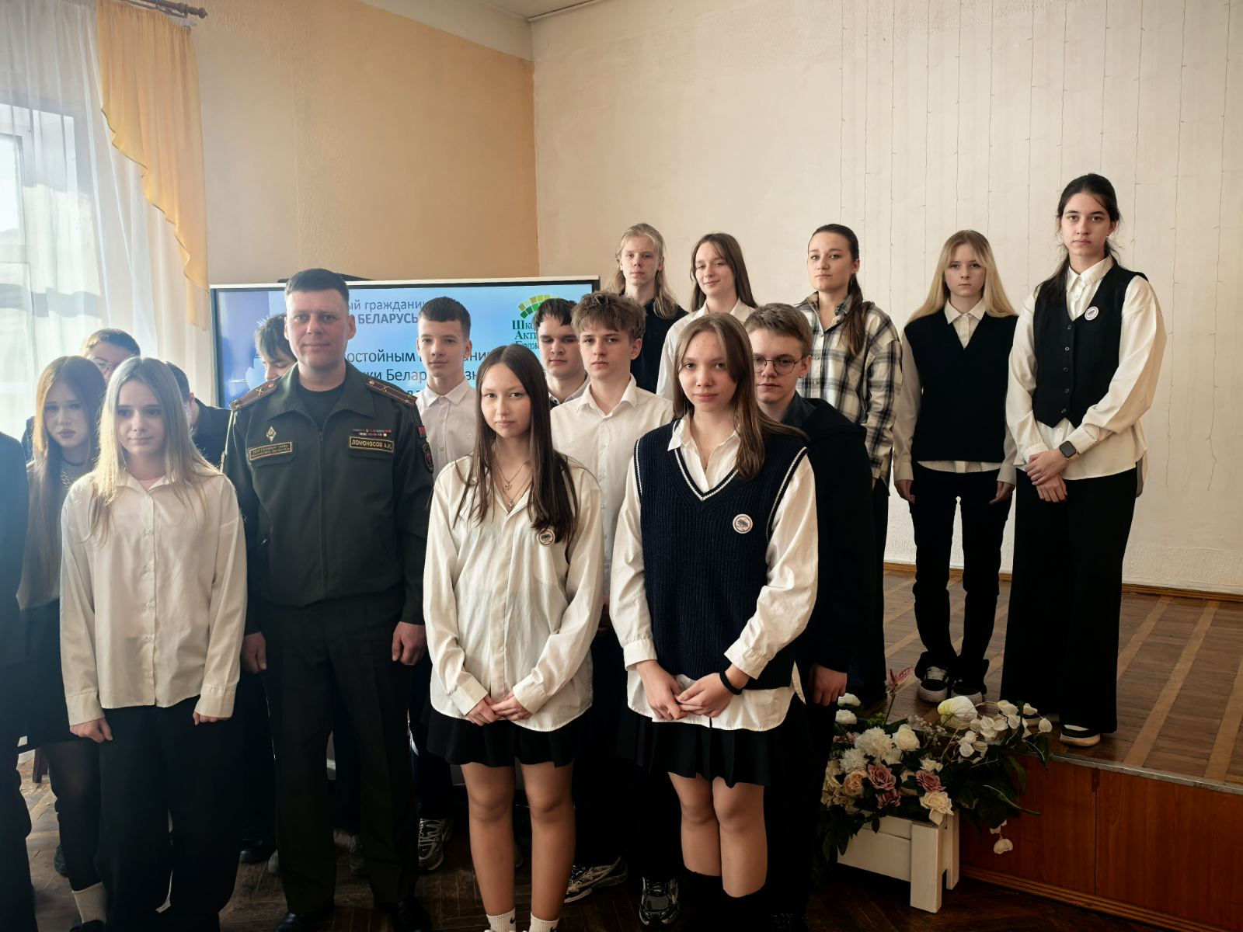
«Быть достойным гражданином Республики Беларусь – значит разделять и поддерживать духовные ценности белорусского общества.»

Slide 9
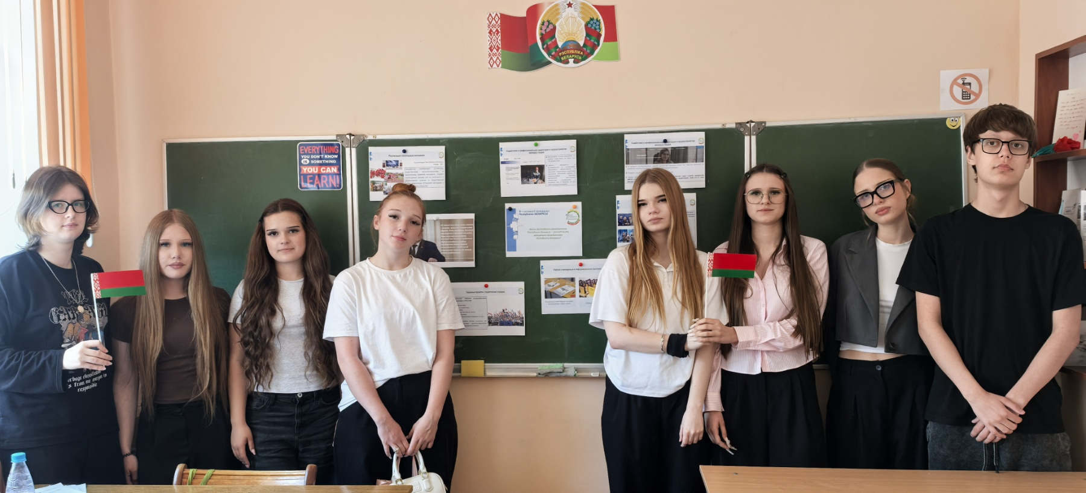
«Быть достойным гражданином Республики Беларусь – значит гордиться достижениями Беларуси.»

